Slide 1

双圆弧斜齿齿轮泵的
轴向力仿真分析
毕业论文答辩模板
Graduation thesis defense template
同济大学|机械与能源工程学院
小组成员：刘世隆、刘子芃、柳子涵、宋雨轩、田一博、孙学圣、艾孜艾尔江

Slide 2

目录
CONTENTS
01
02
设计任务
国内外研究现状及
本文主要研究内容
03
04
双圆弧斜齿齿轮泵的
齿形及齿轮参数设计
双圆弧斜齿齿轮液压泵
轴向力与输出压力变化规律

Slide 3
01
设计任务

Slide 4

设计要求
高端装备电静液作动器（EHA）是高精度、快响应、高可靠、高集成的执行机构。
广泛应用于航空发动机喷管控制、飞行器舵面/襟翼控制、卫星轨道/姿态调整。
典型结构：双向电动机 + 双向泵 + 对称液压作动器 + 旁通阀。
核心元件（齿轮泵）优势：常用动力元件：结构简单、易加工、体积小、质量轻。
抗污染能力强、自吸性好。
高压输出（可达25MPa+），适合中高压系统。
核心元件（齿轮泵）现存问题：
常用渐开线直齿轮结构导致：
困油现象、径向不平衡力、显著的流量/压力脉动、高噪声
严重影响液压系统工作平稳性。
因此，研究设计一种高压、低噪和运行平稳的高性能齿轮液压泵极为重要。
设计任务
研究现状
齿形及齿轮参数设计
轴向力与输出压力变化规律

Slide 5
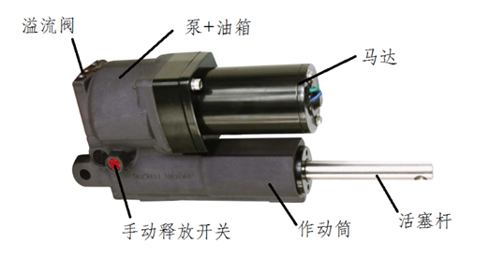
技术指标
额定压力：25MPa；
流量：70L/min；
环境温度：-55℃～﹢205℃；
额定转速：10000rpm
设计任务
研究现状
齿形及齿轮参数设计
轴向力与输出压力变化规律

Slide 6
02
国内外研究现状
及本文主要研究内容

Slide 7

国外EHA齿轮泵技术突破与趋势
制造工艺领先
  德国博世力士乐：3D 打印砂模铸造，壳体精度 CT6 级
  瑞士马格：KAPP NILES 磨齿机，齿轮精度 DIN 3 级
  日本油研：等离子渗氮技术，齿轮表面硬度 1200HV，寿命超 10000 小时
高压与效率优势
  美国派克 PGP500：工作压力 35MPa（提升 40%）
  意大利阿托斯 PGH：容积效率 95%，总效率超 90%
技术趋势
  低噪声：德国林德斜齿轮泵噪声降 15dB
  智能化：美国派克 Smart Pump 集成 IoT 模块，德国力士乐数字化工厂自动化率 85%
  材料创新：纳米复合材料 / 陶瓷轴承应用
设计任务
研究现状
齿形及齿轮参数设计
轴向力与输出压力变化规律

Slide 8
国内 EHA 齿轮泵技术进展与挑战
关键技术突破
  齿形优化：
  浙大 “非对称双圆弧齿形”，流量均匀性提升 12%
  太原理工 “抛物线 - 渐开线复合齿形”，噪声降 8dB
  间隙补偿：
  北京华德 “弹性浮动侧板”，容积效率 93%
  流量脉动控制：双齿轮泵错相位并联，脉动降 75.56%
产学研成果
  浙大 + 恒立液压：HLP-V 系列齿轮泵，压力脉动降 30%
  太原理工 + 太重榆液：齿轮泵 CFD 仿真系统，设计周期缩短 40%
差距与目标
  压力差距：国内 25-31MPa vs 国外 35-42MPa
  可靠性：国内平均无故障时间 5000 小时
  智能化规划：2025 年 50% 工业齿轮泵配状态监测功能
设计任务
研究现状
齿形及齿轮参数设计
轴向力与输出压力变化规律

Slide 9
核心指标对比
  压力等级：
  国内31MP
  国外42MP
  2.寿命：
  国内5000h
  国外10000h
设计任务
研究现状
齿形及齿轮参数设计
轴向力与输出压力变化规律

Slide 10

本文主要研究内容
通过设计并建立双圆弧斜齿齿轮泵的CAD二维模型和soildworks三维模型并导入fluent，我们建立了仿真分析模型来进行后续的力学分析。
仿真分析模型
我们通过fluent仿真对出口压力作出了一系列仿真，从而进行力学分析得到了齿轮泵轴向力与出口压力之间的关系并进行了一系列分析。
仿双圆弧斜齿
齿轮泵轴向力分析
设计任务
研究现状
齿形及齿轮参数设计
轴向力与输出压力变化规律

Slide 11
03
双圆弧斜齿齿轮泵
齿形及齿轮参数设计

Slide 12
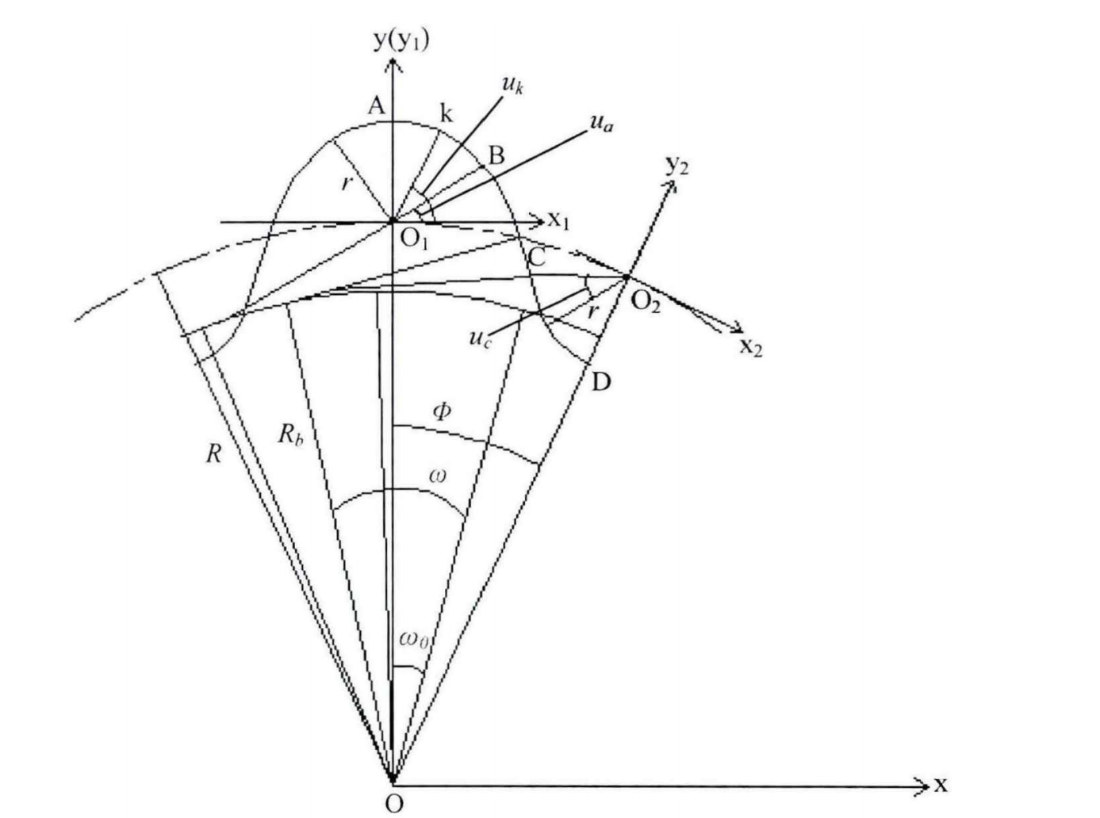
齿形曲线设计
齿形曲线
类型确定
选择“圆弧—渐开线—圆弧”曲线作为齿形曲线能使齿轮传动更加平稳，故选择此曲线作为本次设计的齿形曲线
齿形曲线
方程建立
设计任务
研究现状
齿形及齿轮参数设计
轴向力与输出压力变化规律

Slide 13



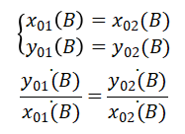
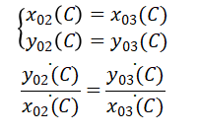
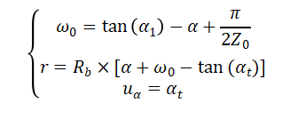
齿形曲线设计
圆弧AB段的参数表达式
建立渐开线BC的参数方程
建立圆弧CD的参数方程
圆弧与渐开线在B点的连续条件：
圆弧与渐开线在C点的连续条件：
求得连续性条件如下
设计任务
研究现状
齿形及齿轮参数设计
轴向力与输出压力变化规律

Slide 14
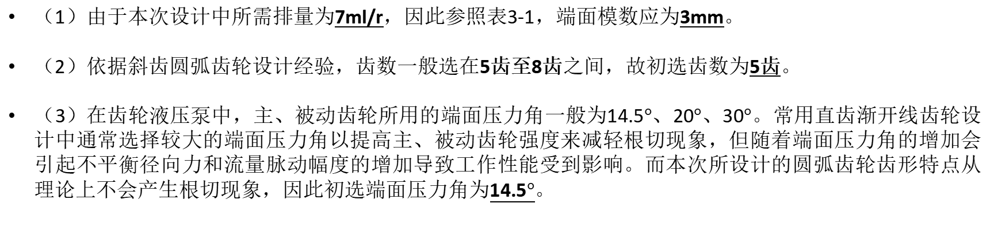
齿轮液压泵中齿轮参数确定
排量（ml/r） | 端面模数（mm）
4-16 | 3
10-40 | 4
32-100 | 5
80-140 | 6
（1）由于本次设计中所需排量为7ml/r，因此参照表3-1，端面模数应为3mm。
（2）依据斜齿圆弧齿轮设计经验，齿数一般选在5齿至8齿之间，故初选齿数为5齿。
（3）在齿轮液压泵中，主、被动齿轮所用的端面压力角一般为14.5$°$、20$°$、30$°$。常用直齿渐开线齿轮设计中通常选择较大的端面压力角以提高主、被动齿轮强度来减轻根切现象，但随着端面压力角的增加会引起不平衡径向力和流量脉动幅度的增加导致工作性能受到影响。而本次所设计的圆弧齿轮齿形特点从理论上不会产生根切现象，因此初选端面压力角为14.5$°$。
设计任务
研究现状
齿形及齿轮参数设计
轴向力与输出压力变化规律

Slide 15


齿轮液压泵中齿轮参数确定
（4）齿宽的确定
依据齿宽的计算公式：
带入数据可得 B=11.77mm，经过圆整可取 B=12mm
（5）齿侧间隙的确定
设计任务
研究现状
齿形及齿轮参数设计
轴向力与输出压力变化规律

Slide 16
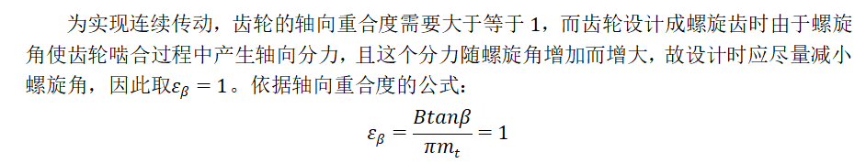
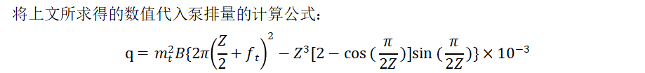

齿轮重合度及螺旋角的确定及排量验证
求得螺旋角$β=38.15°$
求得排量$q=7.29ml/r$，而设计排量为$7ml/r$，因此设计排量与计算排量的相对误差为：$δ=4.14\%$
设计任务
研究现状
齿形及齿轮参数设计
轴向力与输出压力变化规律

Slide 17
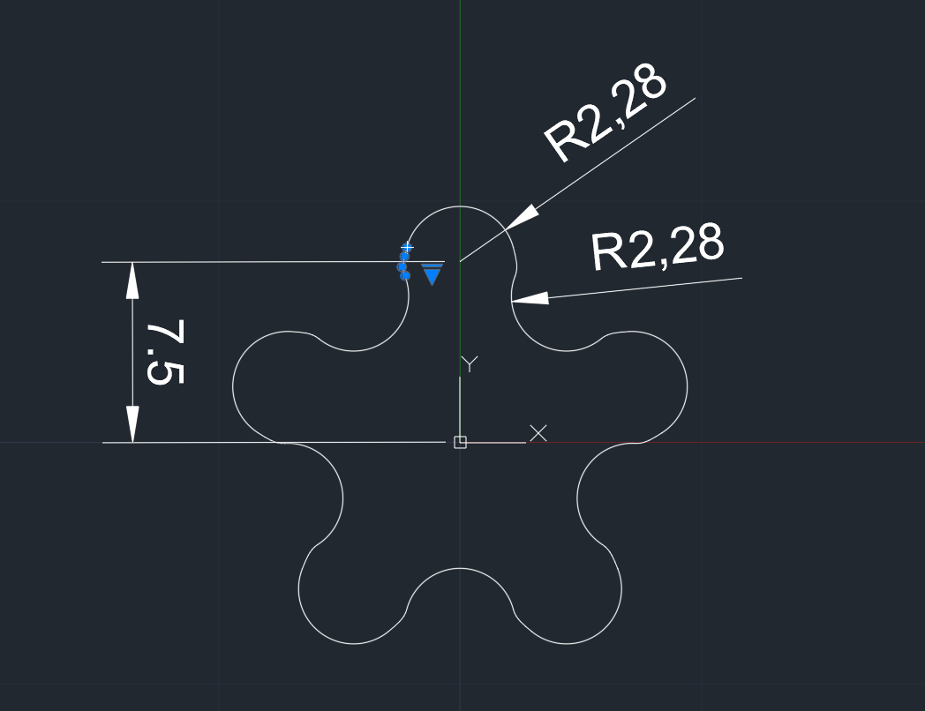
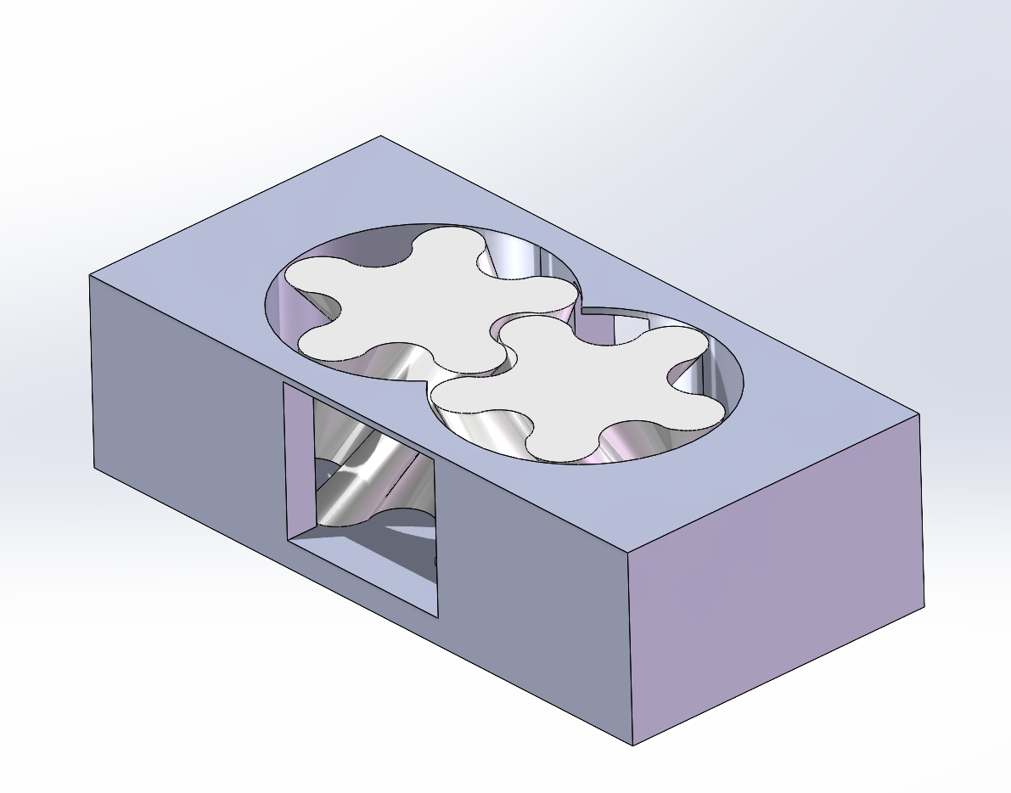
主、被动齿轮的二维、三维模型建立
设计任务
研究现状
齿形及齿轮参数设计
轴向力与输出压力变化规律

Slide 18
04
双圆弧斜齿齿轮液压泵轴向力与输出压力变化规律

Slide 19
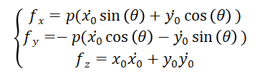
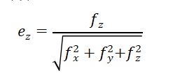
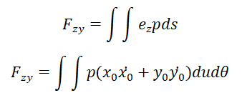


轴向力的理论分析
              轴向力构成：
                轴向液压力（两侧压差）
                轴向啮合力（齿轮啮合）
轴向液压力计算： 需确定压力作用有效范围并投影。
压力分布简化：
  出口压力 (25MPa) → 入口压力 (≈0MPa)，阶梯递减。
  每齿减压恒定 → 等效平均压力作用于齿面。
螺旋面压力： 可分解为三个法向分量。
微元面积在z轴方向上的单位向量计算：
进行积分变换后得： 轴向液压力的最终计算结果为$F_{xy}=120.88N$：
设计任务
研究现状
齿形及齿轮参数设计
轴向力与输出压力变化规律

Slide 20

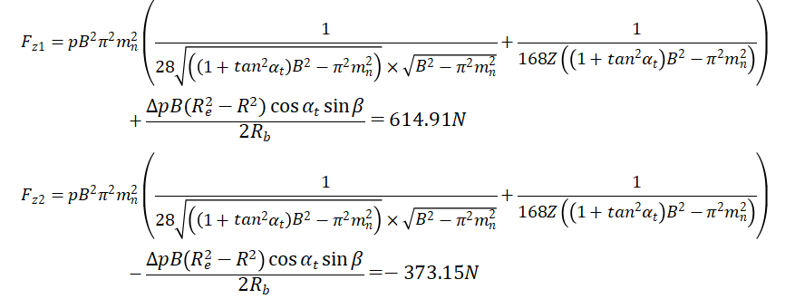
轴向力的理论分析
              依照《常用机械设计公式及应用实例》中齿轮传动部分内容可知主、被动齿轮可依据如下公式计算：
              由此计算得主动齿轮轴受到的轴向力与被动齿轮轴受到的轴向力如下：
设计任务
研究现状
齿形及齿轮参数设计
轴向力与输出压力变化规律

Slide 21
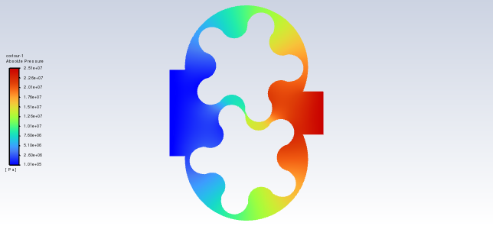
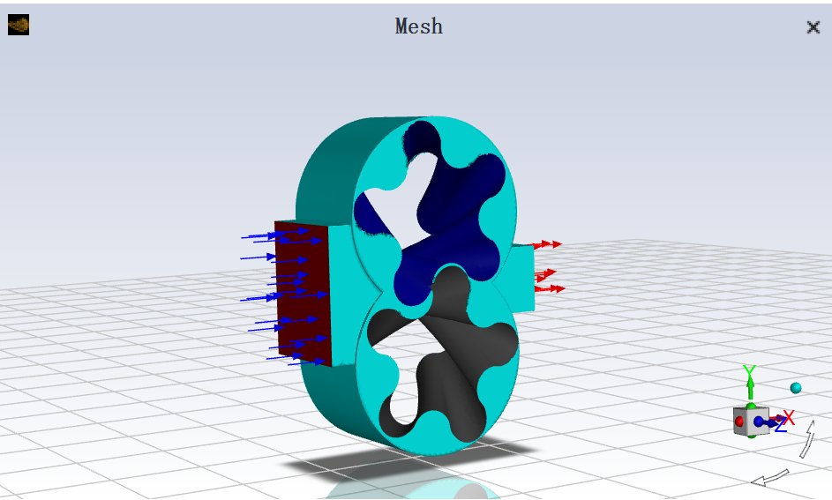
流体域模型的建立
              齿轮液压泵工作的过程中输出压力会变化，轴向力也会因此变化，所以应该首先求得泵在一个周期内输出压力的变化规律，然后再根据输出压力变化规律对轴向力的变化规律进行分析。
              通过使用fluent软件，我们建立了如图所示的流体域仿真模型。
设计任务
研究现状
齿形及齿轮参数设计
轴向力与输出压力变化规律

Slide 22
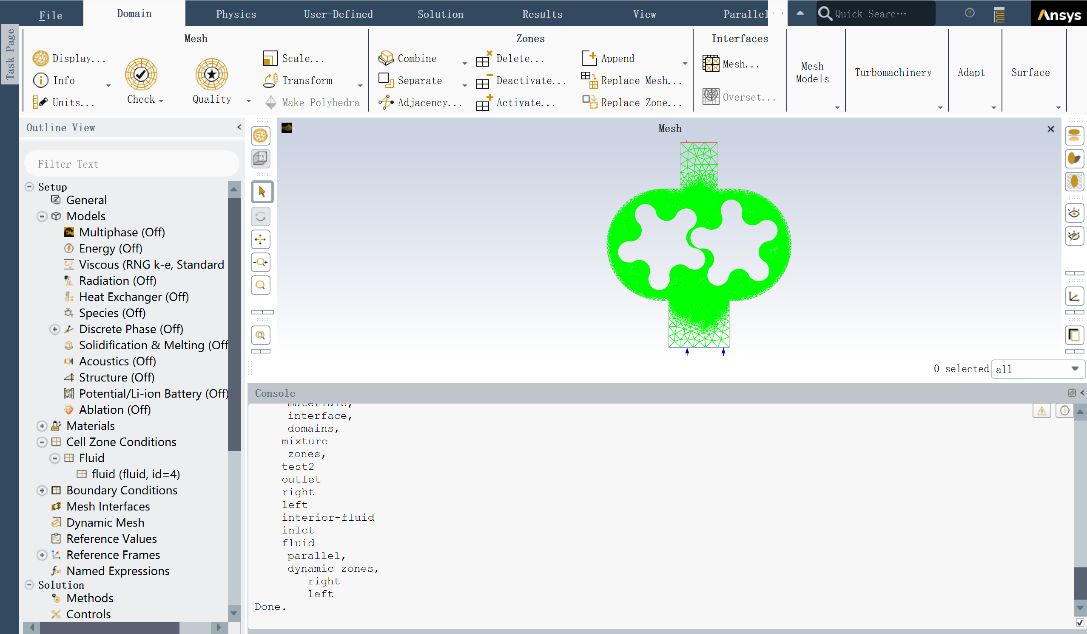
流体仿真
设计任务
研究现状
齿形及齿轮参数设计
轴向力与输出压力变化规律

Slide 23
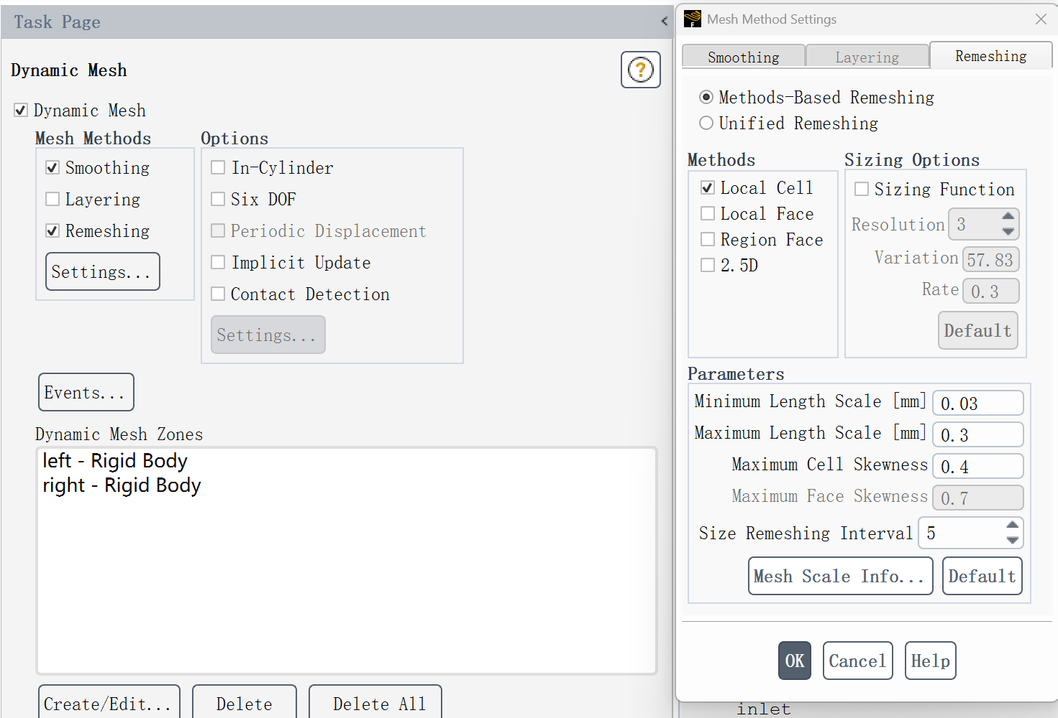
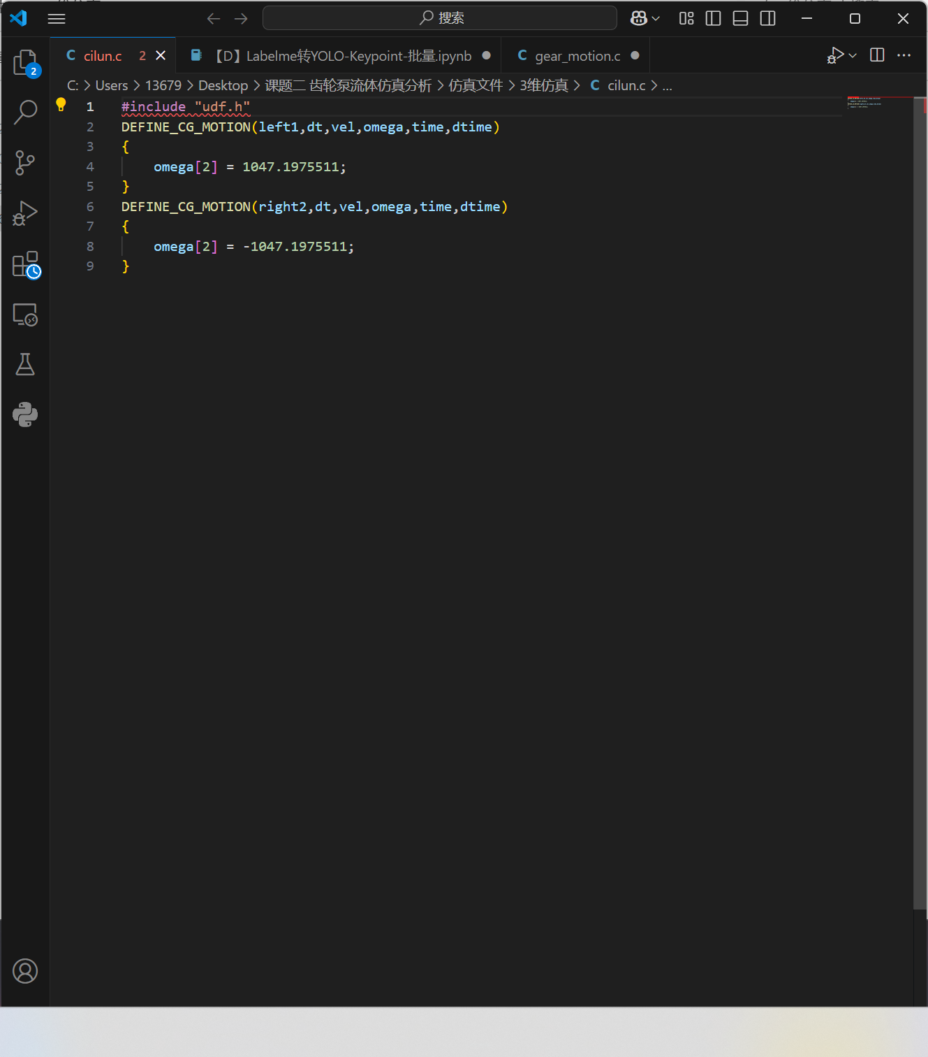
流体仿真关键设置介绍：动网格
设计任务
研究现状
齿形及齿轮参数设计
轴向力与输出压力变化规律

Slide 24
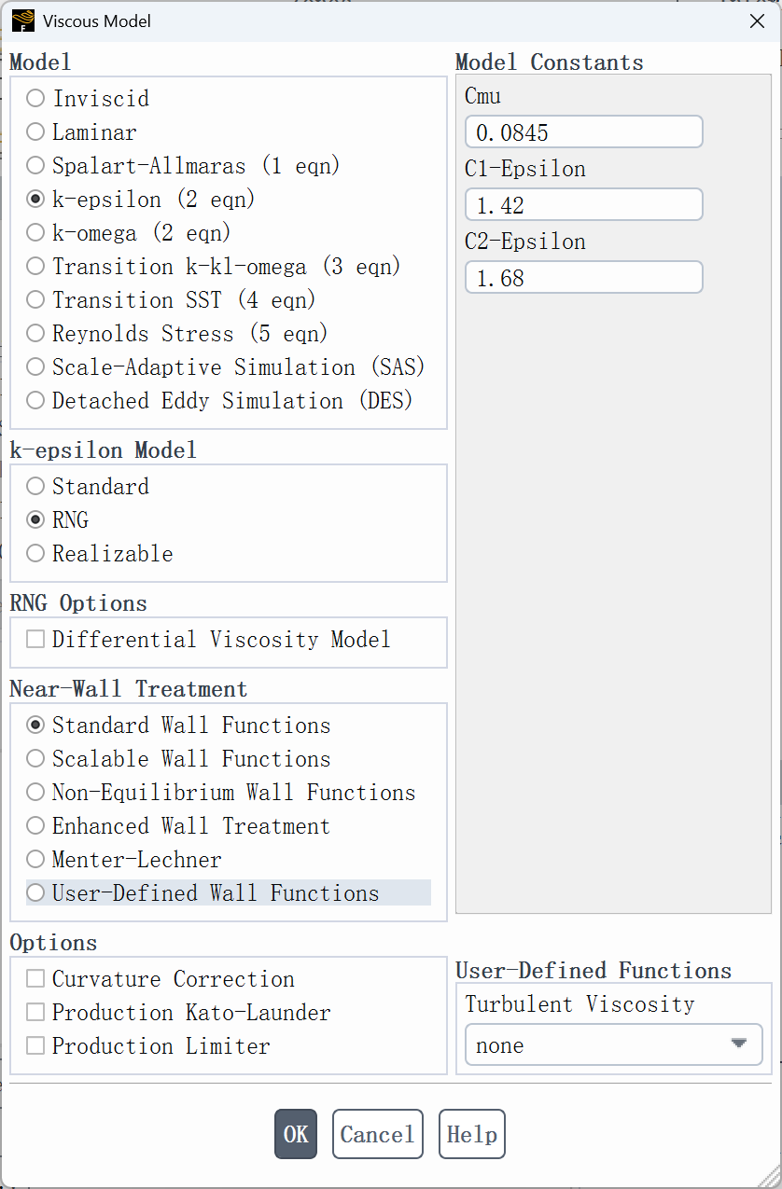
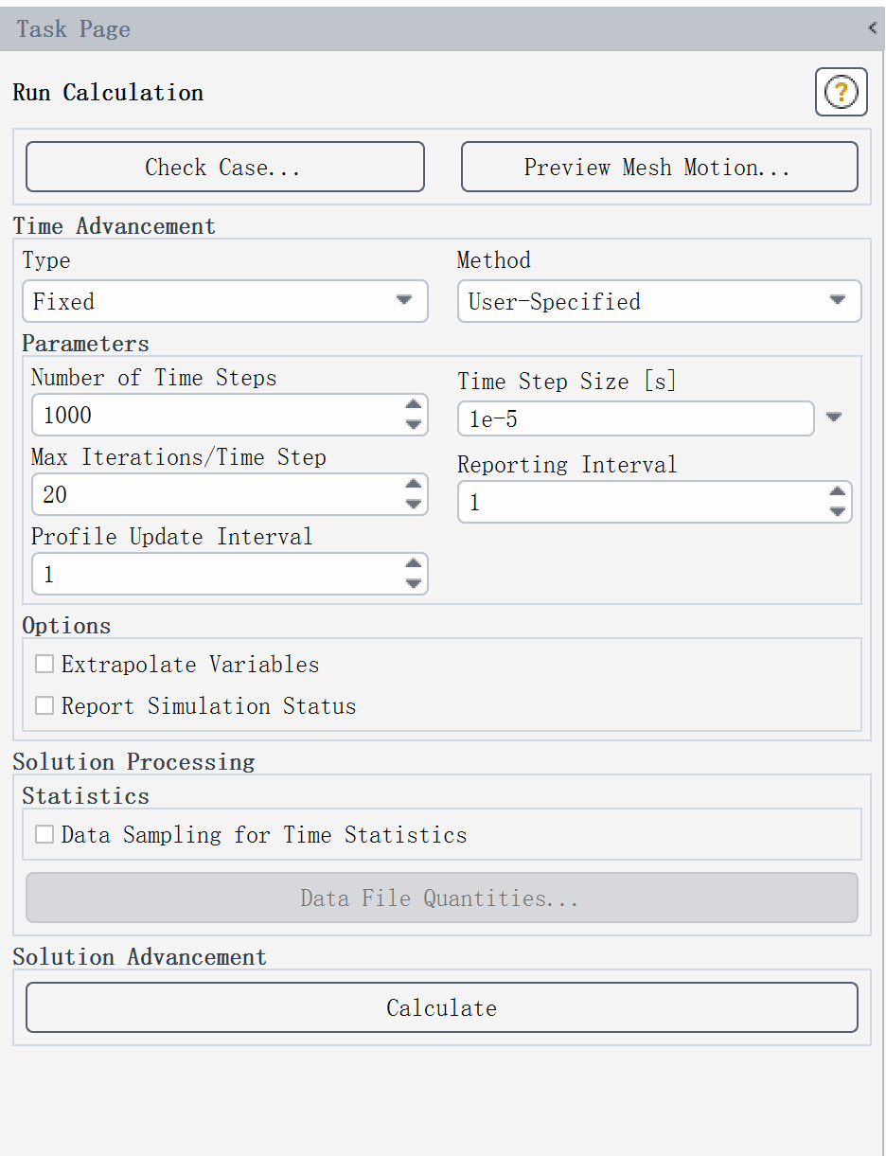
流体仿真关键设置介绍：
关键模型及步长。
设计任务
研究现状
齿形及齿轮参数设计
轴向力与输出压力变化规律

Slide 25
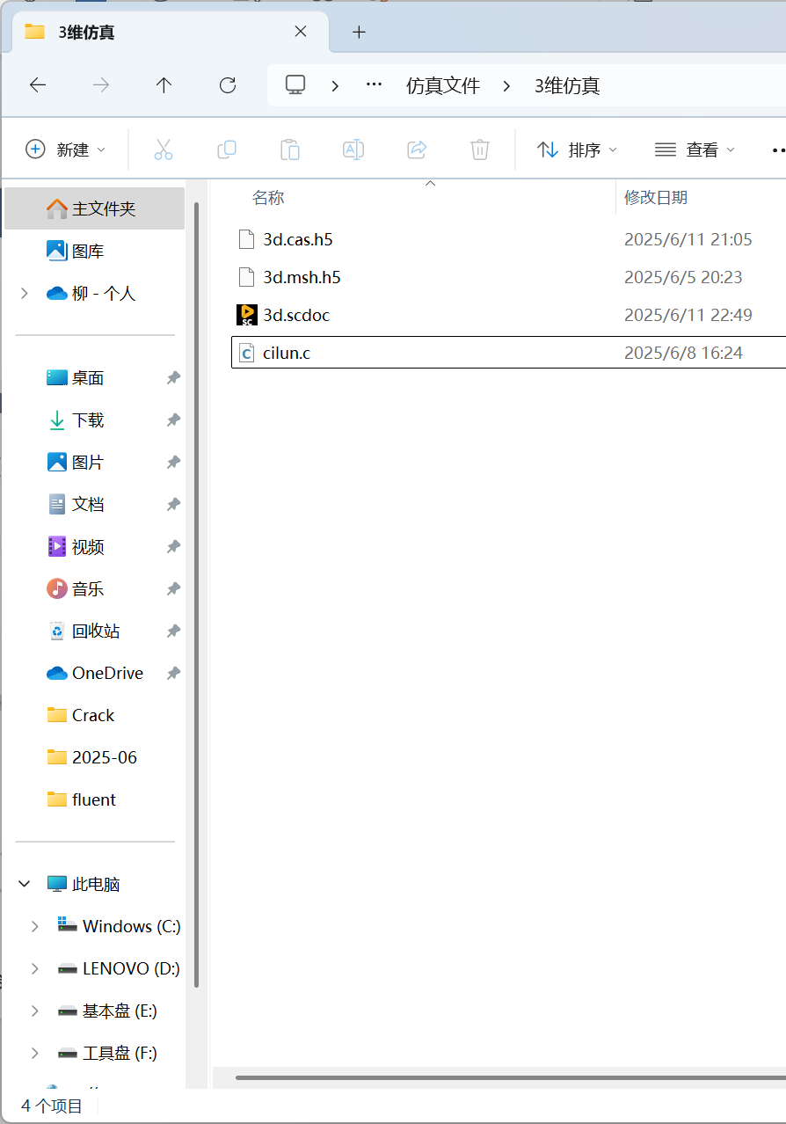
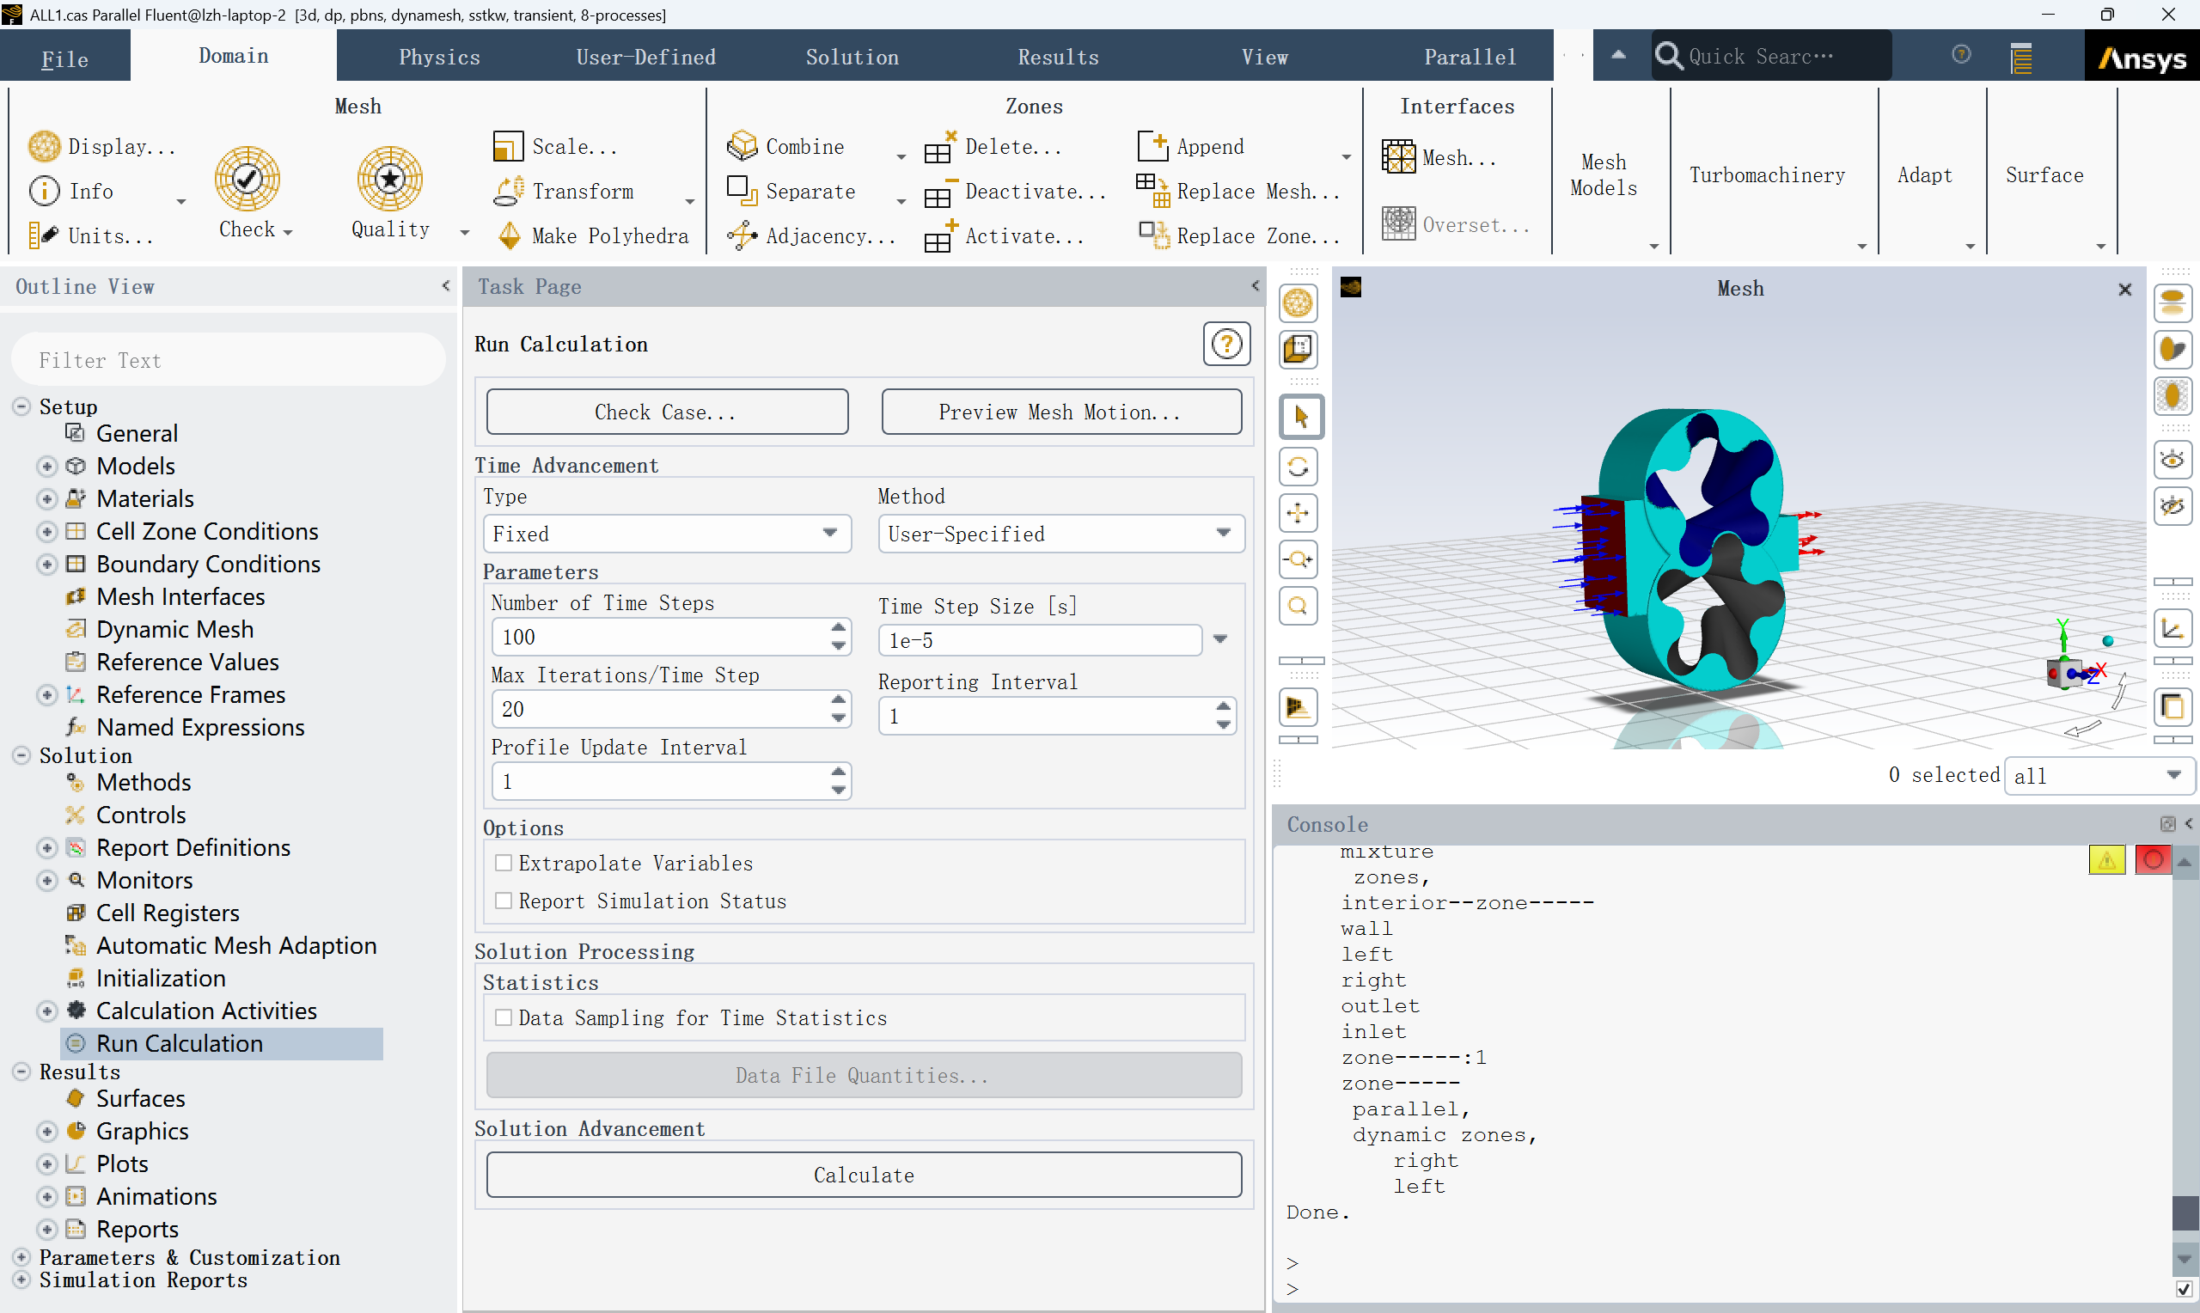
流体仿真：3维仿真
设计任务
研究现状
齿形及齿轮参数设计
轴向力与输出压力变化规律

Slide 26
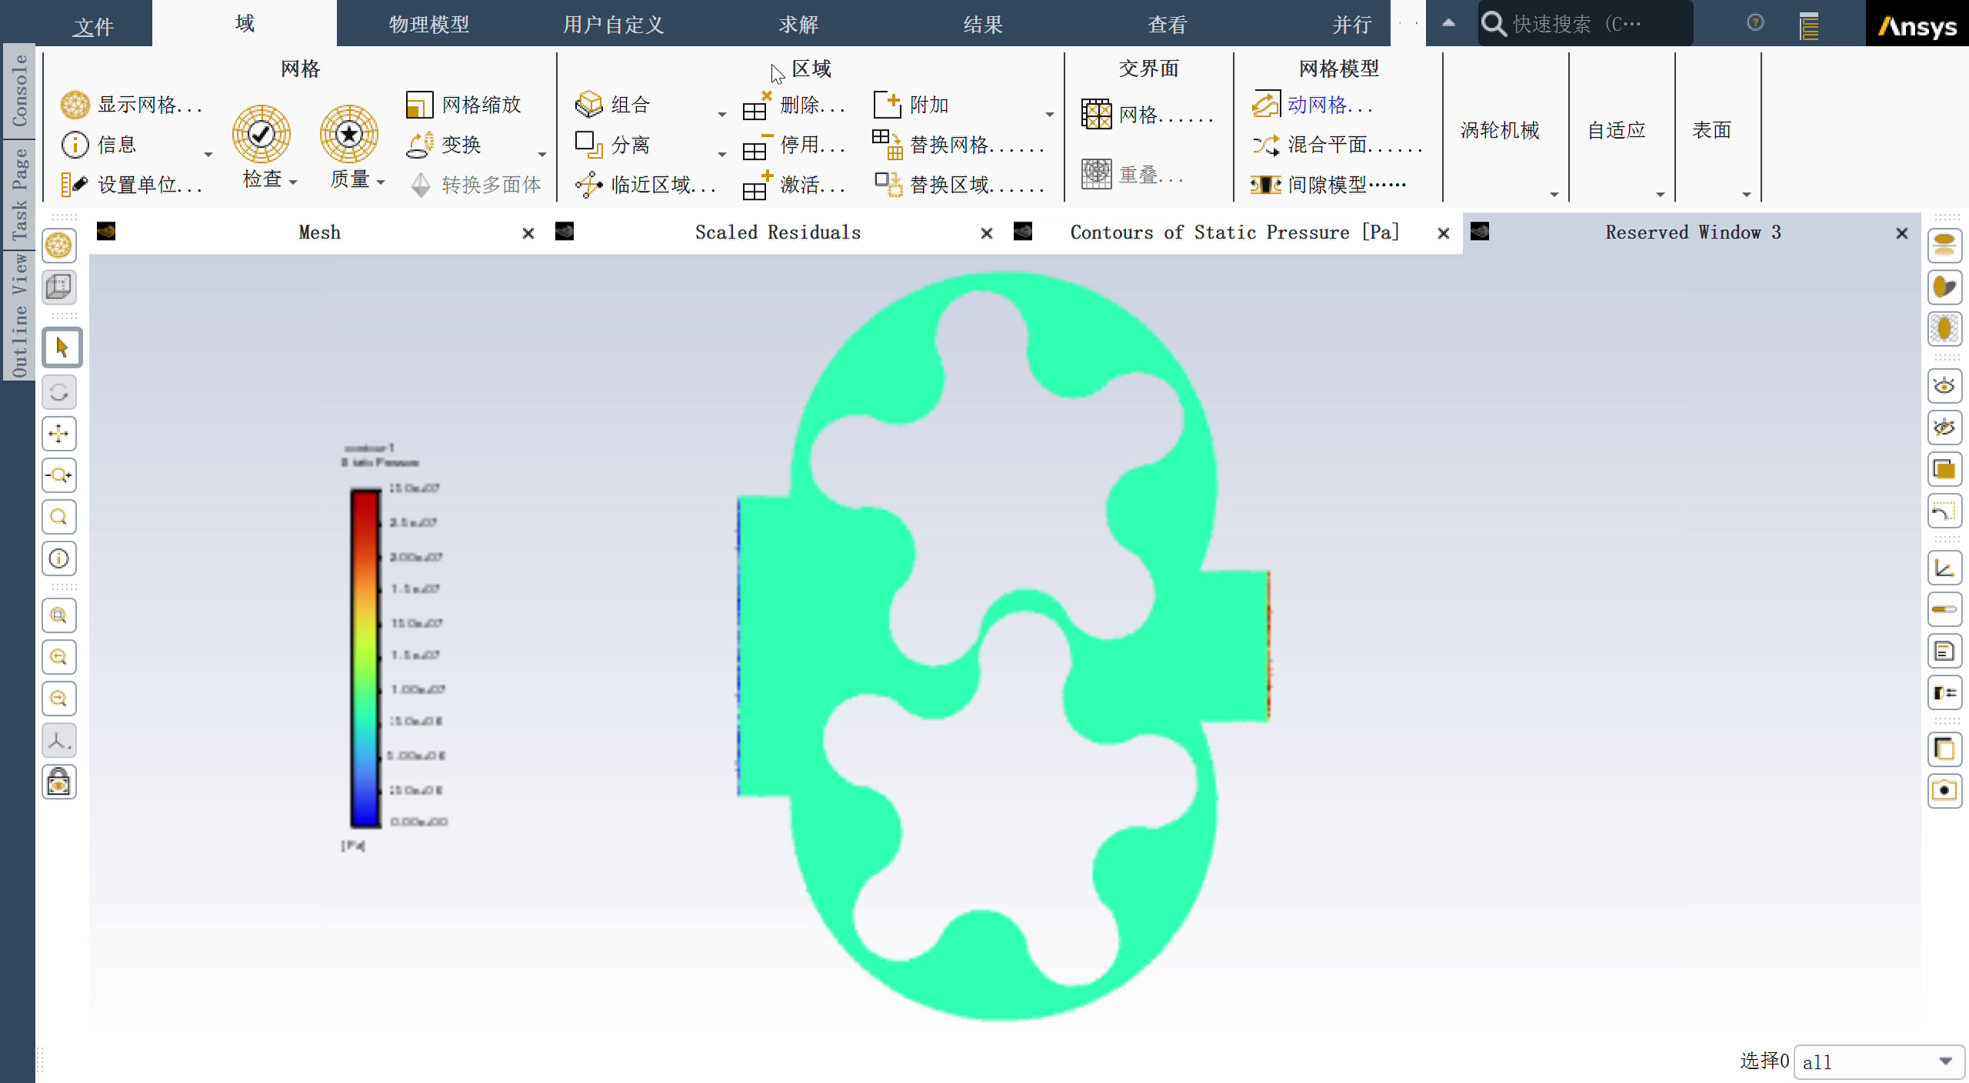

Slide 27
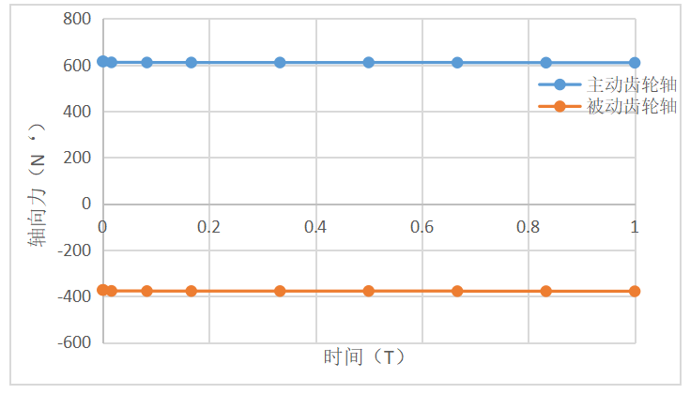
分析结果：输出压力及轴向力
齿轮泵压力特性与优势
压力特性：运行中持续递减 (轴向力→间隙扩大→内泄加剧)
实测波动：峰值 25MPa，谷值 23.799MPa，波动幅度仅4.8%
结构优势显著，波动幅度小于直齿泵的10%。
齿轮泵轴向力变化规律与机制
轴向力特性：主/从动轴工作周期内持续递减
              主动轴：614.91N → 609.1029N
              从动轴：-373.15N → -378.957N
递减原因是轴向力与输出压力的正相关性：工作前期存在的轴向力引发端面泄漏，导致出口压力降低；而此压力值直接决定后续时段的轴向力大小，由此形成自洽的负反馈循环。
设计任务
研究现状
齿形及齿轮参数设计
轴向力与输出压力变化规律

Slide 28
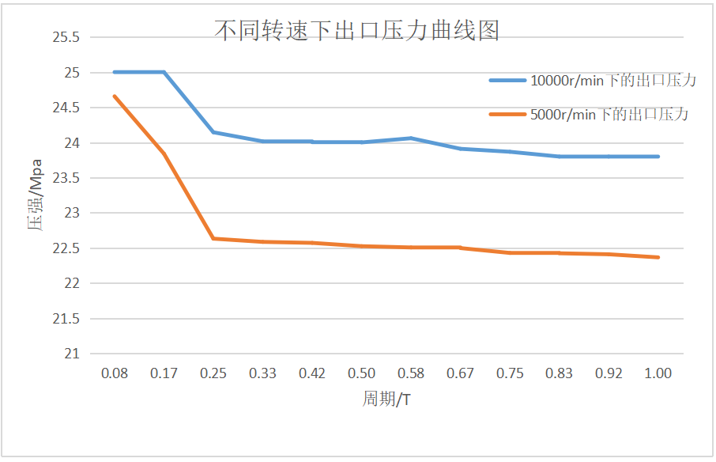
分析结果：转速效应分析
为探究转速对输出压力变化规律的影响，分析了25MPa的负载下转速为10000r/min和5000r/min时泵输出压力的变化规律，分析结果如图所示。
在一个周期内，出口压力随着时间的推移在逐渐下降。
10000r/min时最高压力25MPa，最低压力23.8MPa。
5000r/min时，最高压力位25MPa，最低压力位22.4MPa。
随着转速的提高，当齿轮运动到相同位置时，
相对应的输出压力也更大。
设计任务
研究现状
齿形及齿轮参数设计
轴向力与输出压力变化规律

Slide 29
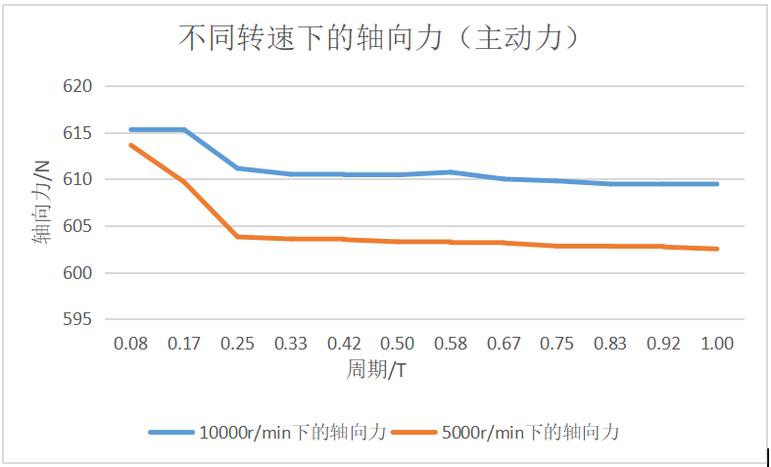
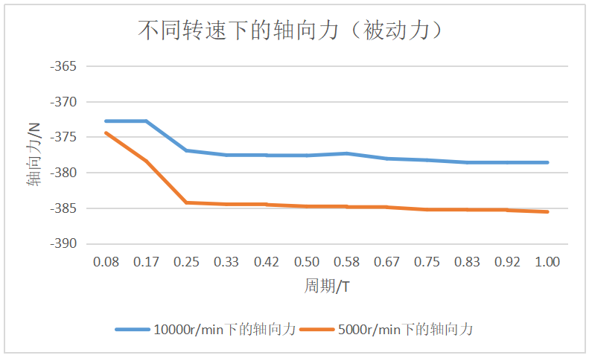
分析结果：转速效应分析
将上述数据带入轴向力表达式，可以得到轴向力曲线。
在10000r/min的条件下，最大轴向力为615.3N，最小轴向力为609.5N；
在5000r/min的条件下，最大轴向力为613.6N，最小轴向力为602.5N，没有太大的变化，整体呈现下降的趋势。
原因是轴向力和输出压力有着直接的联系，输出压力减小导致轴向力的减小。
设计任务
研究现状
齿形及齿轮参数设计
轴向力与输出压力变化规律

Slide 30
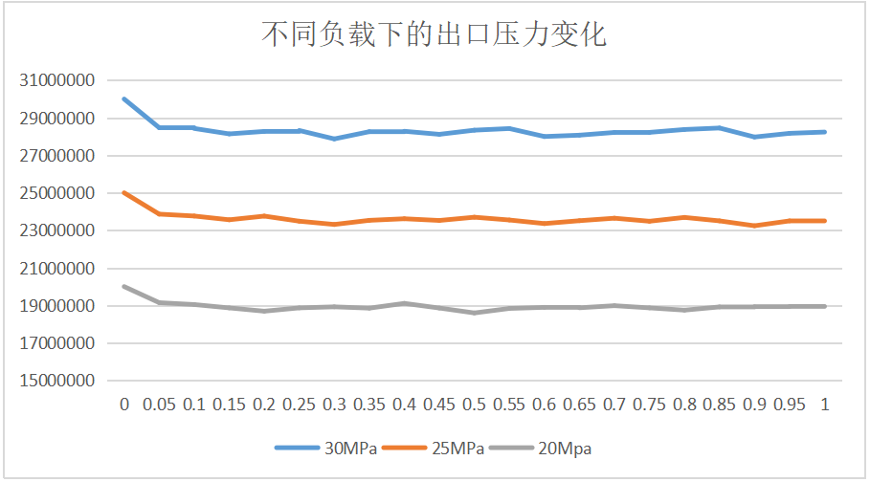
分析结果：负载效应分析
一个周期内，负载呈现周期性脉动，且脉动率几乎保持不变：
由“20MPa”变化线可以明显看出后期脉动幅度是明显降低了的。重新计算稳定后的脉动值：
结论：随着齿轮液压泵外部负载的增加，在一个工作周期内，齿轮液压泵的压力变化幅度将会有所增加。
固定转速10000r/min下，测试20/25/30MPa三级负载。
通过改变出口压力值实现负载调值，得到的仿真结果
如下图：
负载值(MPa) | 最大值(MPa) | 最小值(MPa) | 脉动率(%)
20 | 18.98 | 18.59 | 2.05
25 | 23.75 | 23.24 | 2.15
30 | 28.45 | 27.87 | 2.03
负载值(MPa) | 最大值(MPa) | 最小值(MPa) | 脉动率(%)
20 | 18.98 | 18.74 | 1.26
25 | 23.70 | 23.36 | 1.43
30 | 28.46 | 27.98 | 1.68
设计任务
研究现状
齿形及齿轮参数设计
轴向力与输出压力变化规律

Slide 31
分工
柳子涵 流体力学总体仿真，流域模型建模，仿真结果分析，PPT制作汇报
刘世隆 流体力学仿真，斜齿轮模型构建，不同转速情况压力输出报告编写
孙学圣 额定情况输出压力仿真 编写部分报告
田一博 流体力学仿真，不同负载情况的输出及报告编写
宋雨轩 齿轮泵设计分析，斜齿轮模型构建，主要PPT制作
艾孜艾尔江 背景调研，PPT制作，齿轮泵设计分析
刘子芃 仿真数据分析，报告汇总，齿轮受力分析设计，齿轮泵模型建立

Slide 32
恳请老师批评指正
毕业论文答辩模板
THANKS FOR LISTENING
Graduation thesis defense template
同济大学丨工业工程

